Slide 2

Introduction à Symfony 3.4
Dessauges Antoine

Slide 3
Sommaire
Introduction
Installation
Arborescence
Bundles
Routes
Contrôleurs
Vues et layouts
Entities
Relations
Questions

Slide 4
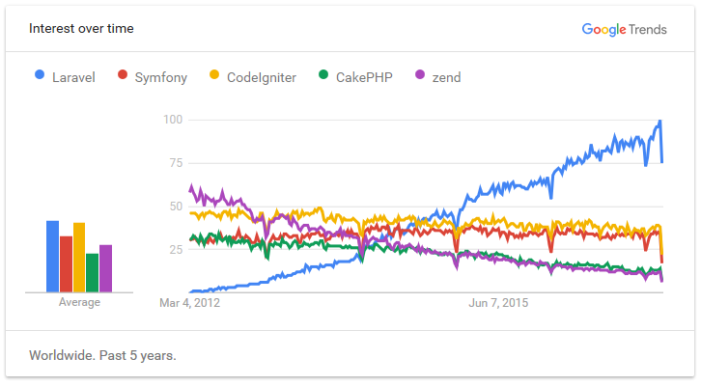
Introduction
Framework MVC PHP
Doctrine

Slide 5
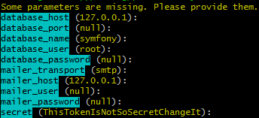
Installation
> composer create-project symfony/framework-standard-edition nom_projet "3.4.*" --stability dev
> cd nom_projet
> php bin/console server:run

Slide 6
Arborescence
App : Contient la configuration et les vues
Src : Les bundles et leurs contrôleurs
Web : Le dossier « public » de l’application

Slide 7
Bundles « Ensemble de fichiers et répertoires permettant d’implémenter une ou des fonctionnalités »

Slide 8
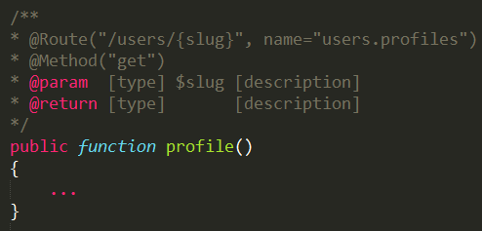
Routes
Laravel
Symfony

Slide 9
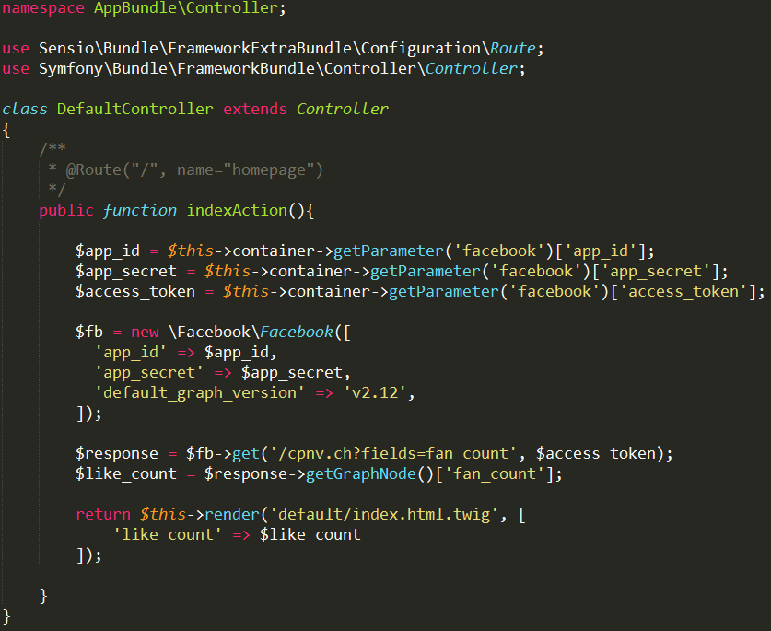
Contrôleurs

Slide 10
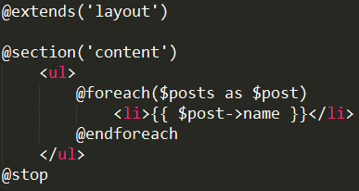
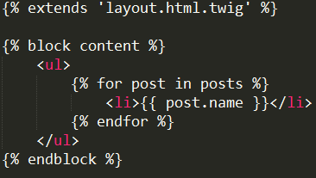
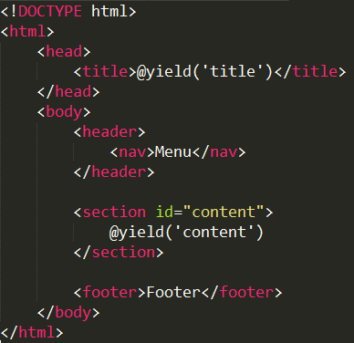
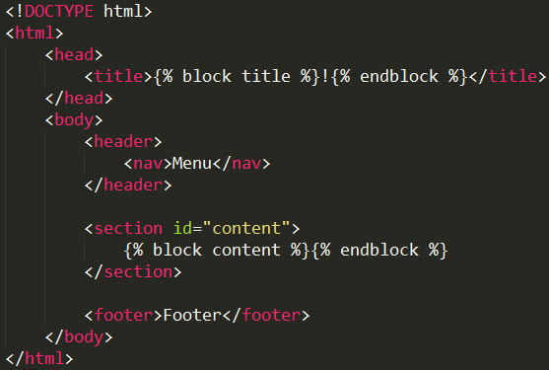
Vues et layouts
Laravel [Blade]
Symfony [Twig]
______
______

Slide 11
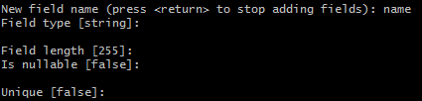

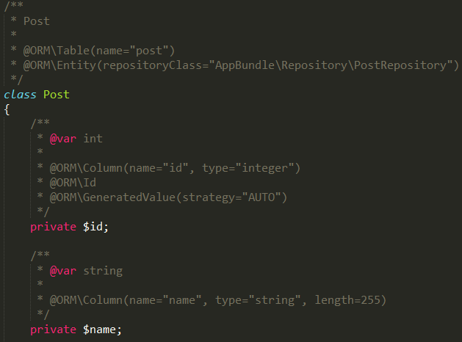
Entities
> php bin/console doctrine:generate:entity
Classe générer dans src/Bundle_name/Entity
> php bin/console doctrine:schema:update --force
Documentation officielle

Slide 12


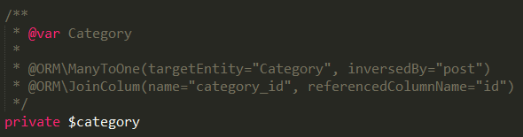
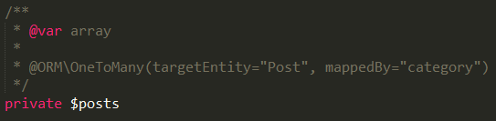
Relations
Laravel
$post->category->name
Symfony
> php bin/console doctrine:generate:entities Bundle_name:Category
> php bin/console doctrine:generate:entities Bundle_name:Post
post.category.name

Slide 13

Grafikart.fr
Tutoriel Vidéo

Slide 14
Questions ?

